Slide 1

МБДОУ Раздольненский детский сад ,,Звездочка №1,,
Тема: Сенсорное развитие детей раннего возраста
Подготовил воспитатель: Фроленко О.Н.

Slide 2
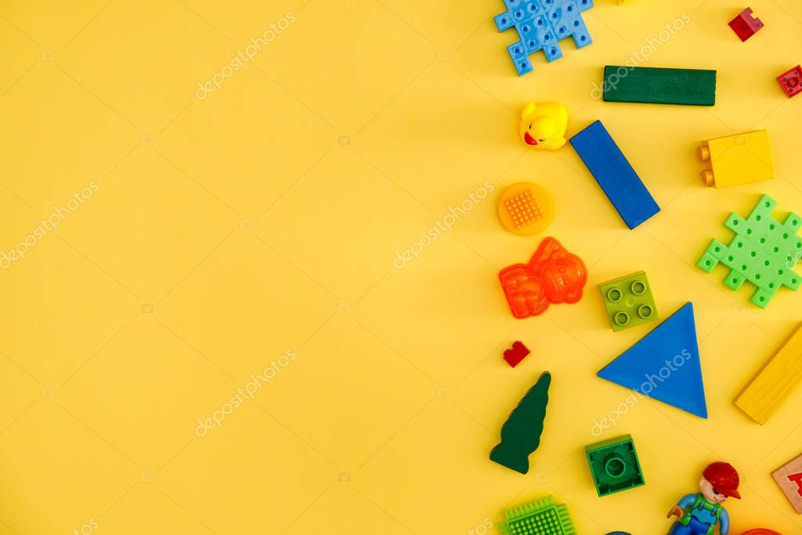
Актуалность проекта:
Сенсорное развитие ребенка- это развитие его восприятия и формирования представлений о важнейших свойствах предметов, их форме, цвете, величине, положение в пространстве, а также запахе и вкусе. Период первых трех лет – наиболее интенсивного психического и физического развития малышей. Успешность умственного, физического, здорового развития ребенка в значительной степени зависит от уровня сенсорного развития, т.е. от того, насколько ребенок слышит, видит, осязает окружающий мир.
Наша задача сохранить и развить стремление его к познанию, удовлетворить детскую потрнбность в активной деятельности, дать пищу уму ребенка. Эффективность развития умственных способностей детей дошкольников – одна из актуальных проблемсовременности.

Slide 3
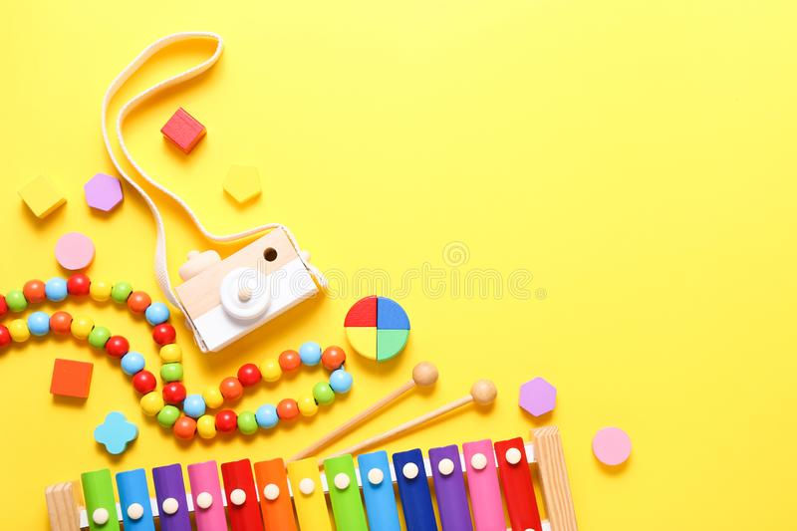
Тип проекта: познавательно-игровой, развивающий
Сроки проекта: Сентябрь2022- Апрель2023
Участники проекта: Дети 1 младшей группы, воспитатель, родители 1 младшей группы

Slide 4
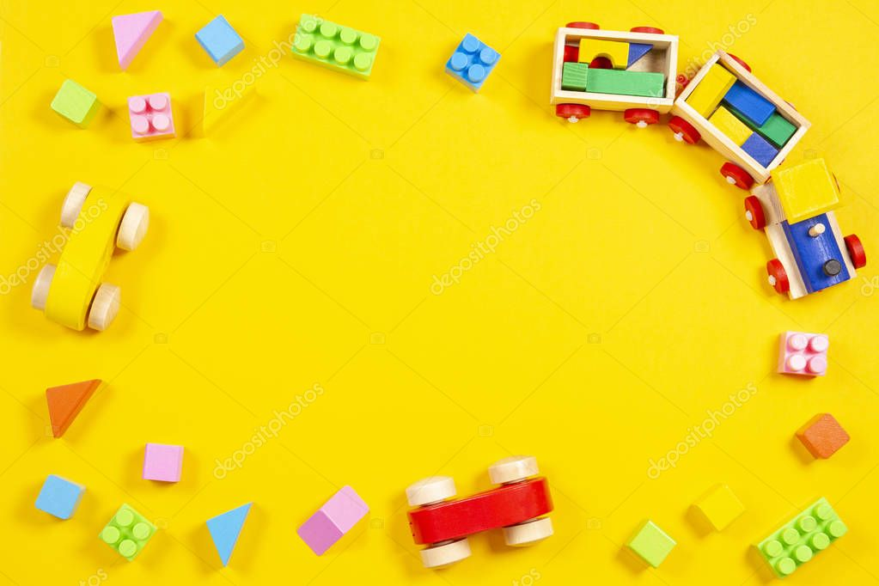
Цель проекта:
обеспечивать накопление представлений у детей младшего дошкольного возраста о форме, цвете, величине предметов, их свойствах, которые составляют фундамент общего умственного развития ребенка и являются условием успешного овладения любой практической деятельностью.

Slide 5
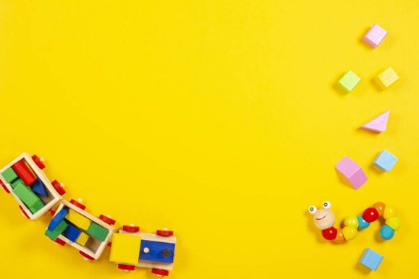
Задачи проекта:
· Формировать представления о цвете, форме, величине предметов, положения их в пространстве;
· знакомство с дидактическими играми и правилами этих игр;
· воспитывать познавательный интерес, любознательность;
· упражнять в установлении сходства и различия между предметами;
· способствовать развитию у детей обследовательских умений и навыков;
· развивать мелкую моторику рук;
· повышать уровень педагогической компетентности родителей по формированию представлений о сенсомоторной деятельности детей;
· оказание родителями помощи в изготовление дидактических игр для развития сенсорных способностей детей.

Slide 6
Формы работы с детьми:
- специальные занятия по сенсорному воспитанию
- сенсорное развитие, осуществляемое в процессе обучения рисованию
- Дидактические игры на развитие тактильных ощущений
- Дидактические игры и упражнения для закрепления понятия формы.
- Дидактические игры и упражнения на закрепления понятия величины.
- Дидактические игры и упражнения на закрепление цвета
Работу по данному направлению я начала с того, что изучила педагогическую литературу, проанализировала исследования ученых по сенсорному воспитанию дошкольников.
В ходе реализации своей работы я разработала подборку дидактических игр:
- Дидактические игры на развитие тактильных и вкусовых ощущений:
- Дидактические игры и упражнения для закрепления понятия формы:
- Дидактические игры и упражнения на закрепления понятия величины.
- Дидактические игры и упражнения на закрепление цвета

Slide 7
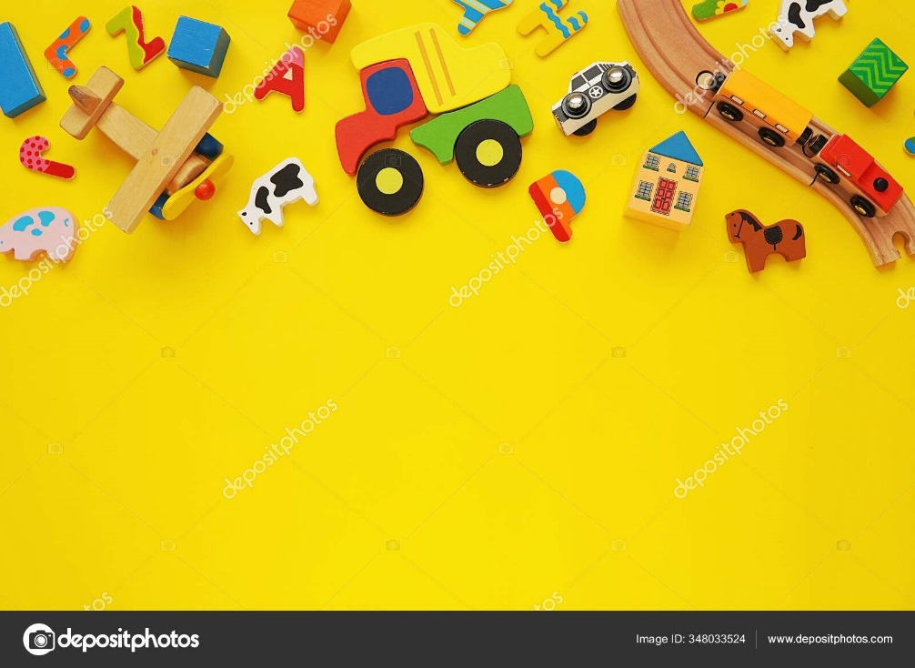
Этапы реализации проекта:
1 этап -подготовительный этап:
· Изучение современных требований к содержанию и организации работы по сенсорному воспитанию детей раннего возраста в соответствие с ФГОС.
· Проведение мониторинга.
· Анализ полученных результатов, выводы.
· Проведение анкетирования родителей "Выявление интересов и знаний родителей воспитанников по вопросам сенсорного развития и воспитания дошкольников".
· Пополнение сенсорного центра новыми играми, сделанными своими руками и руками родителей.

Slide 8

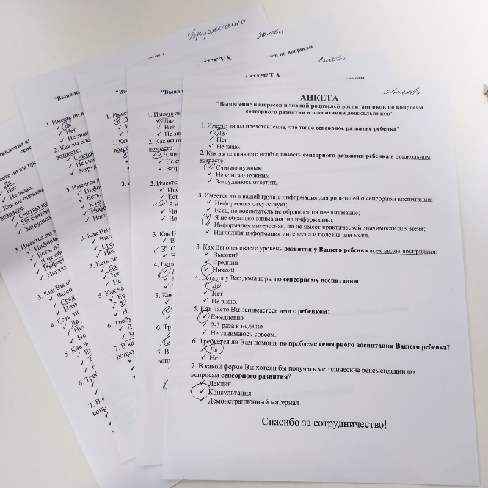
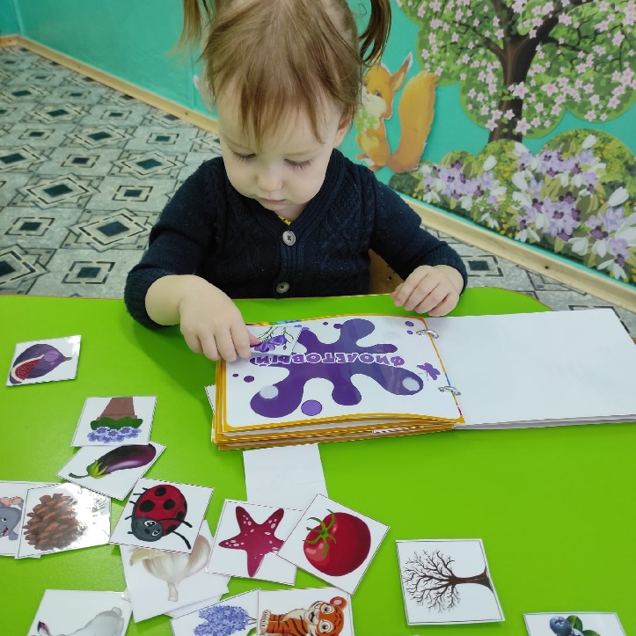
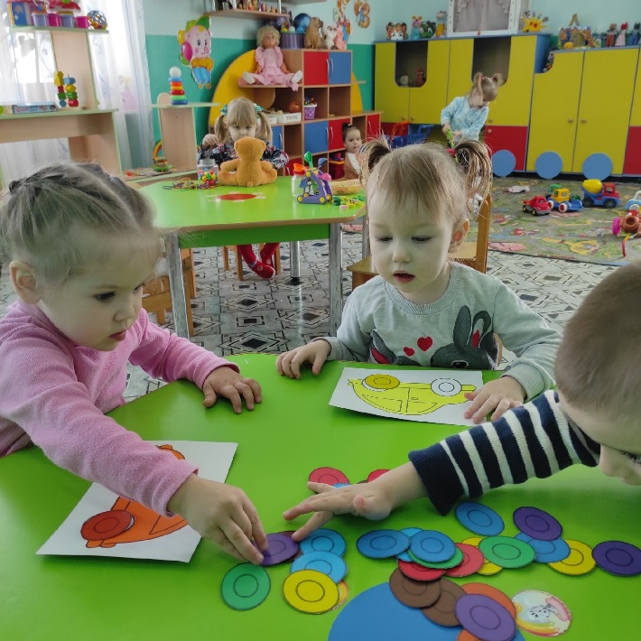
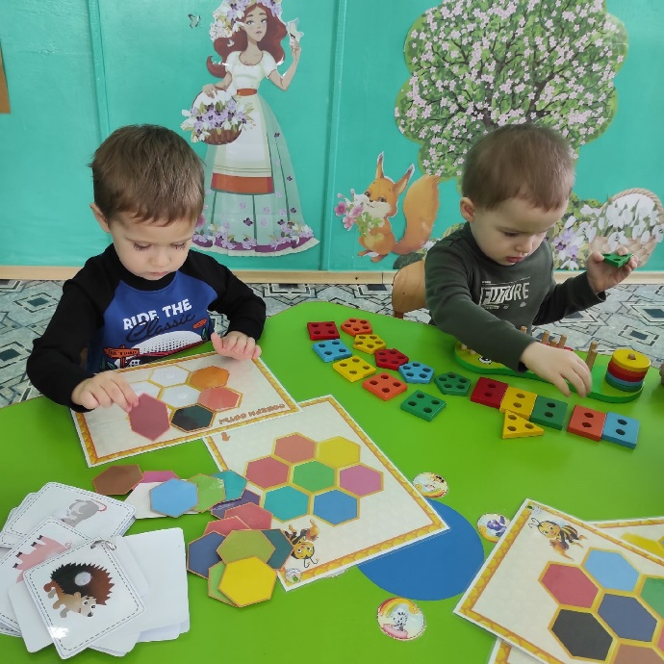
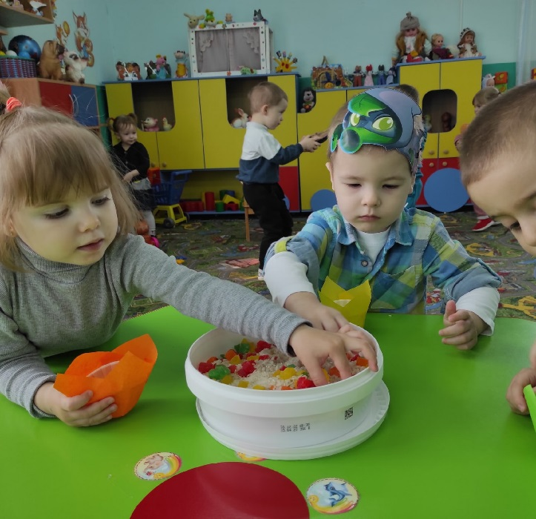
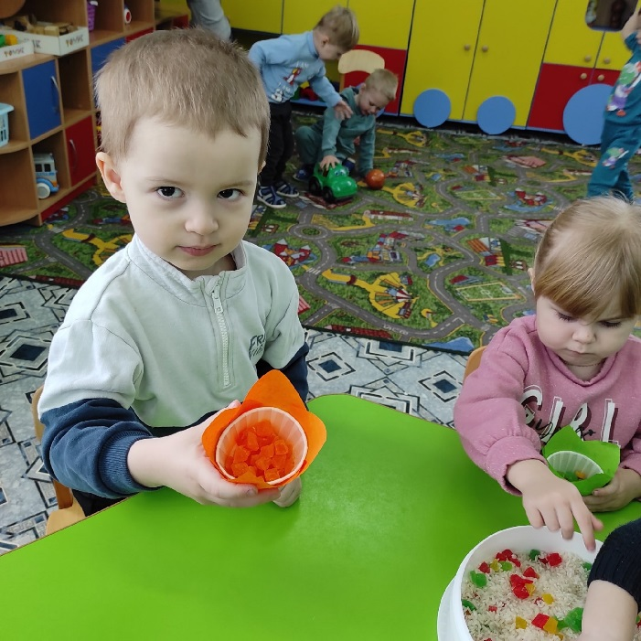

Slide 9
2 этап -основной этап:
Работа с детьми:
1. Непосредственная образовательная деятельность.
2. Дидактические игры с малышами:
-Для зрительного восприятия (свет, форма, величина, например: «Спрячем в домике»; «Найди такой же…»; «Петушок», «Волшебное стеклышко», «Украсим елочку» и т. д.
-Для слухового восприятия (слуховое внимание, тембр, динамика, речевой слух): «Постучим – погремим»; «Кто как кричит?» и т.д.
-Для развития моторики: предметы – вкладыши, стержни для нанизывания колец, коробочки для проталкивания фигур, дидактические игрушки, включающие различные виды застежек (пуговицы, кнопки, липучки, крючки, молнии).
-Игры с цветным конструктором крупного размера; с пирамидками, разными по размеру, по цветам, по форме; с матрешками; геометрическими вкладышами и т. д.
-Мозаика: настольная и напольная.
-Настольно-печатные дидактические игры.
-Самостоятельные игры малышей.
-Чтение художественной литературы; рассматривание иллюстраций, предметных и сюжетных картинок.

Slide 10
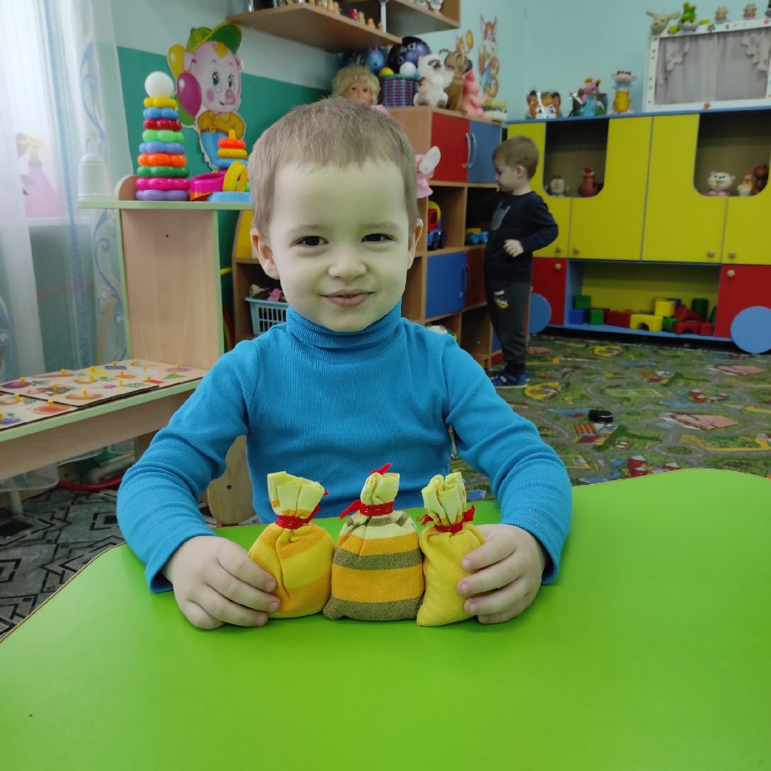
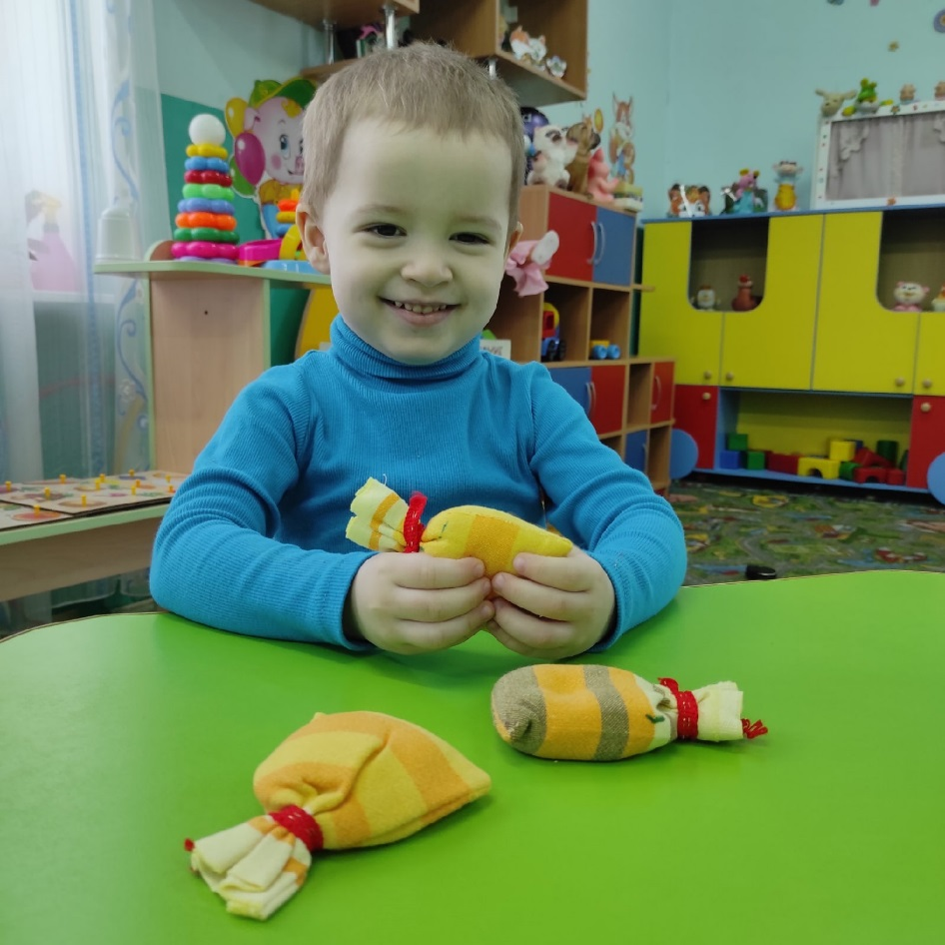
Сенсорные тактильные мешочки

Slide 11
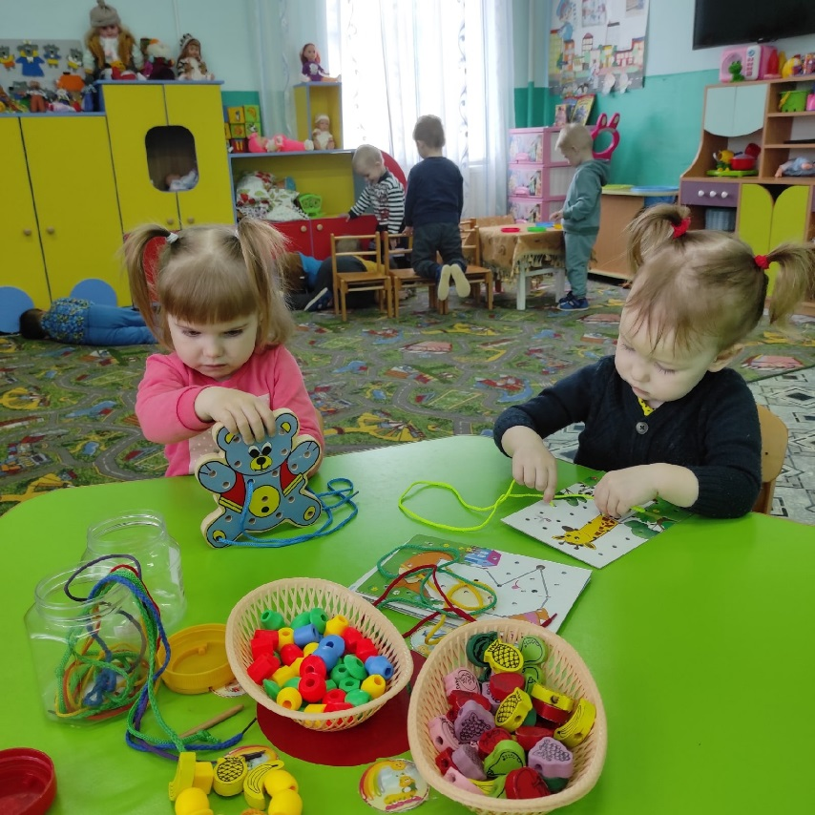
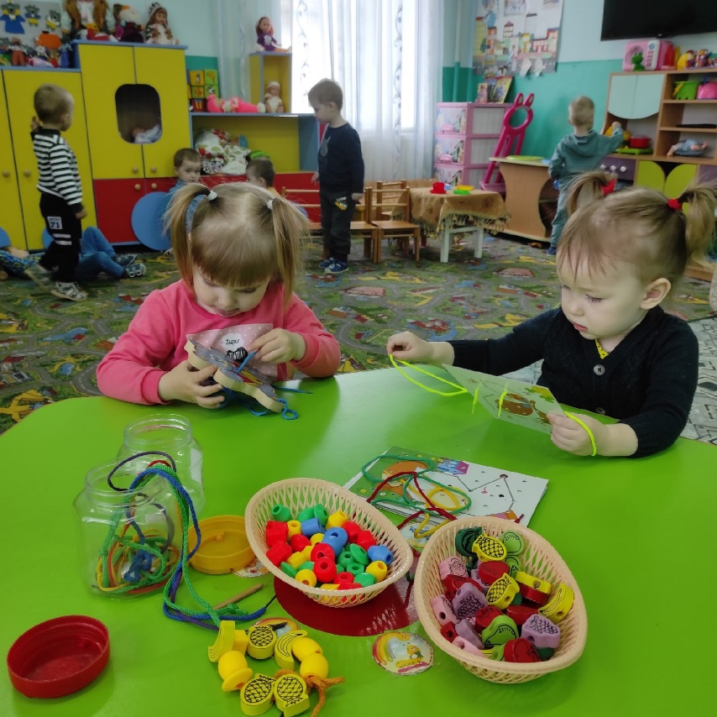
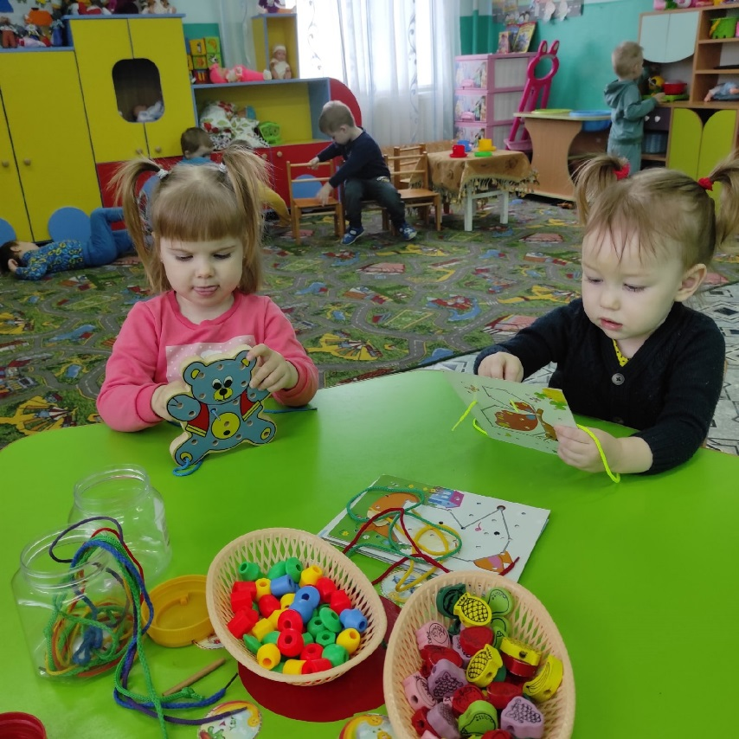
Шнуровки

Slide 12
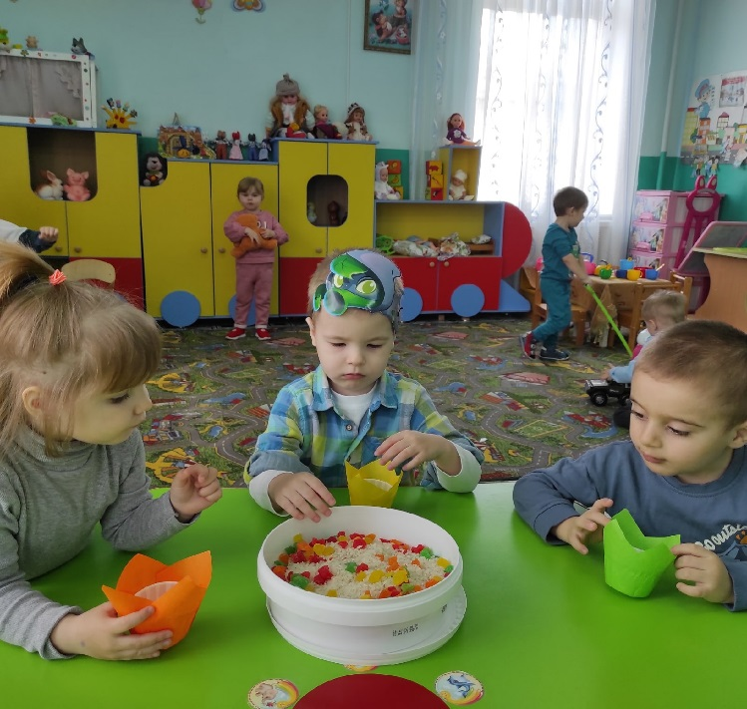
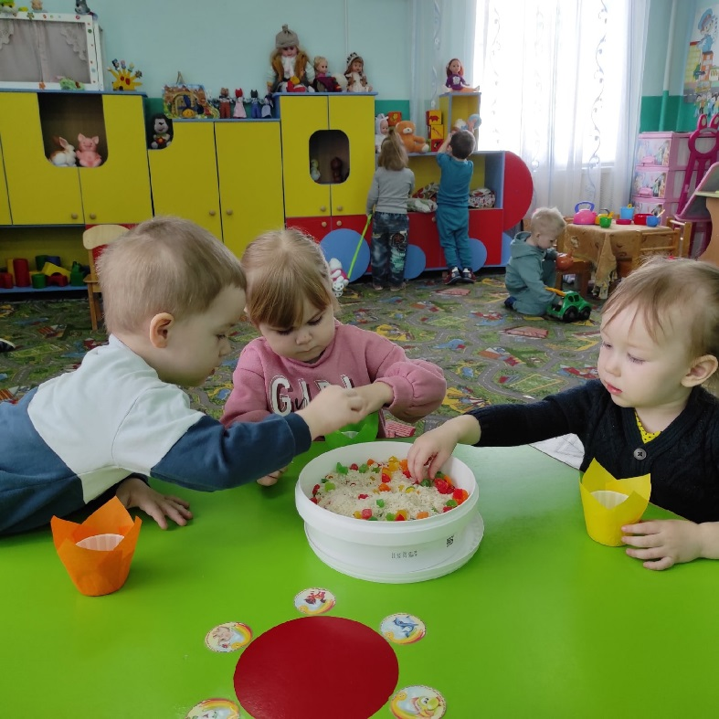
Игры с крупами

Slide 13
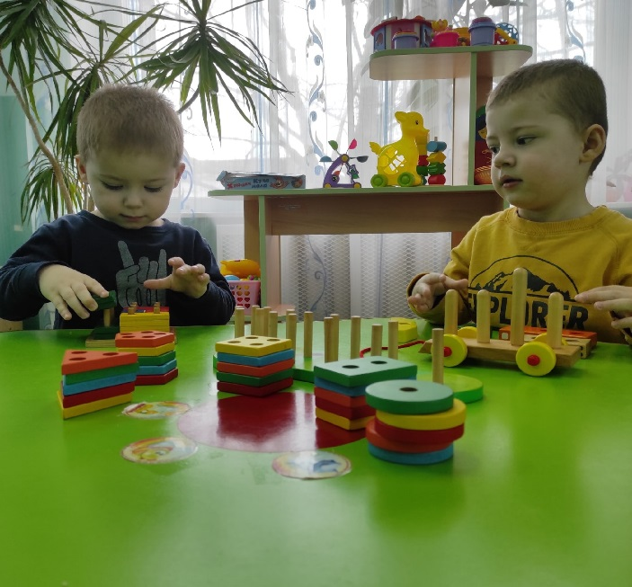
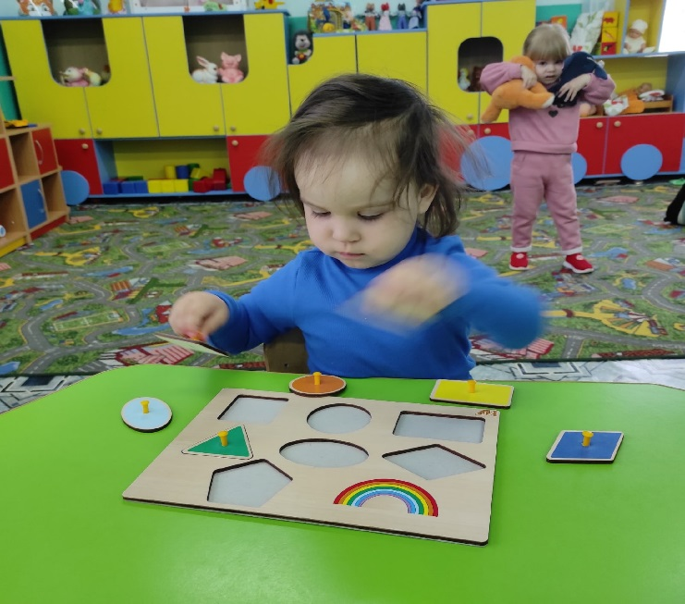
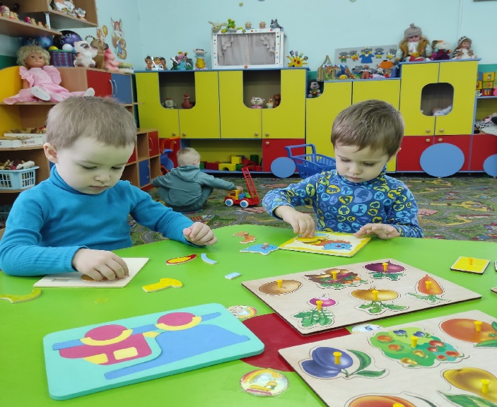
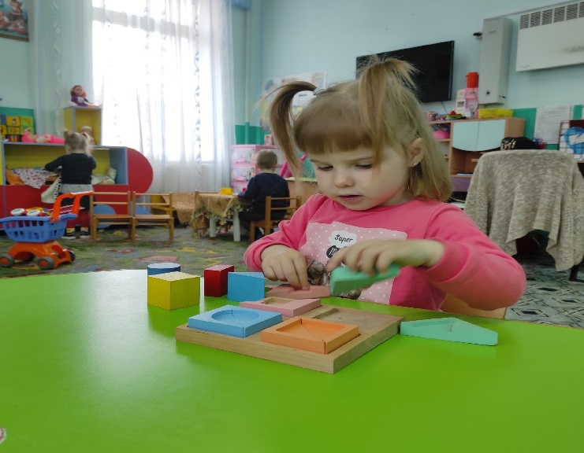
Втулки и вкладыши

Slide 14
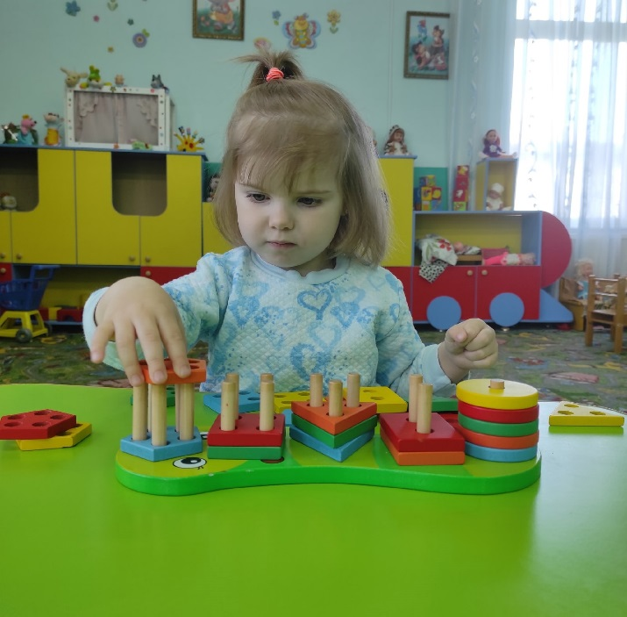
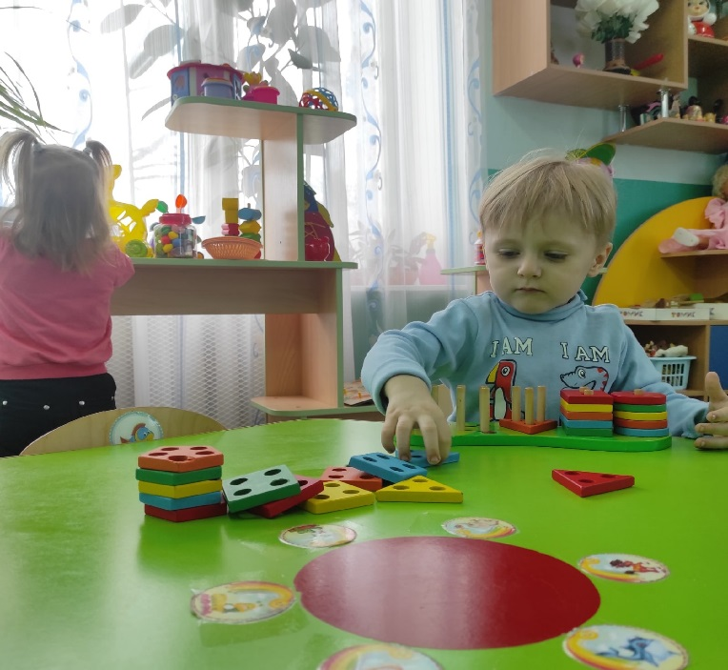
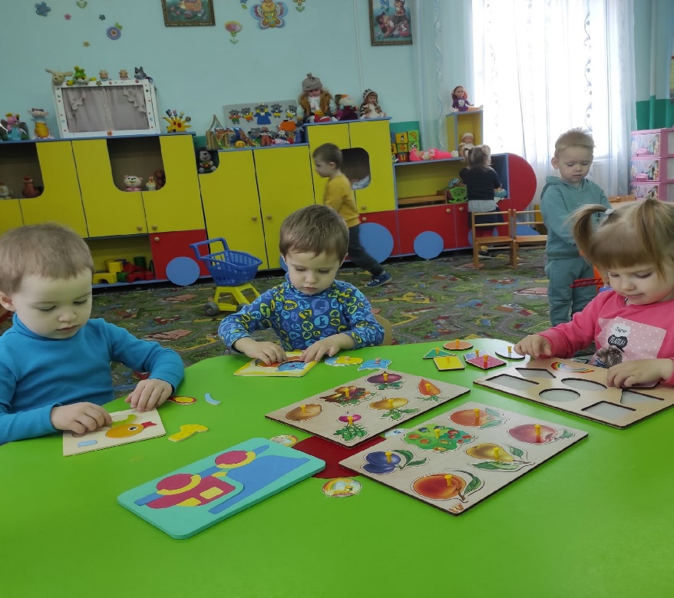

Slide 15
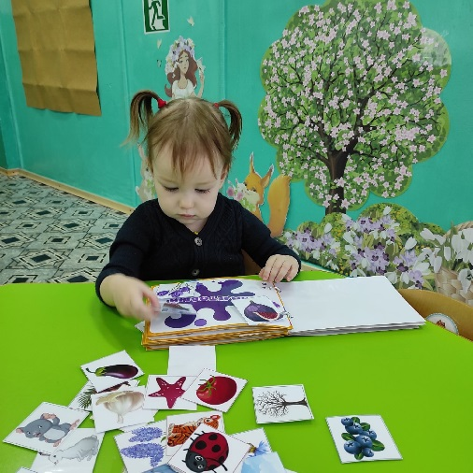
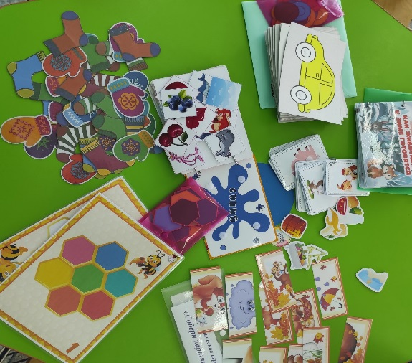
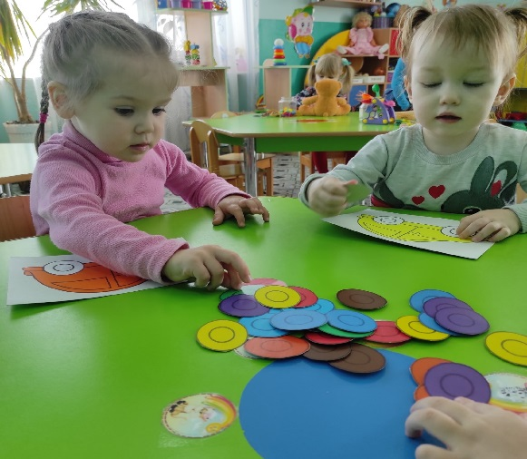
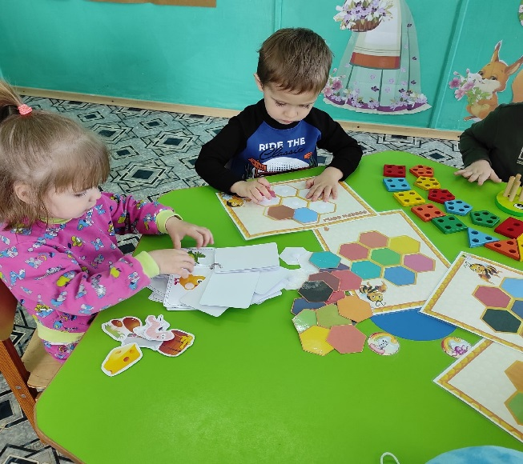

Настольно – печатные игры

Slide 16
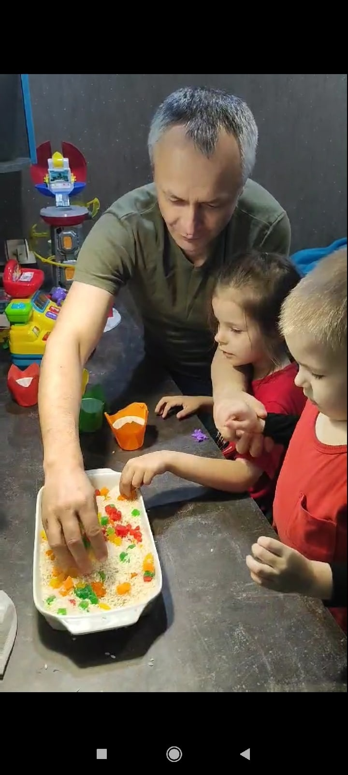
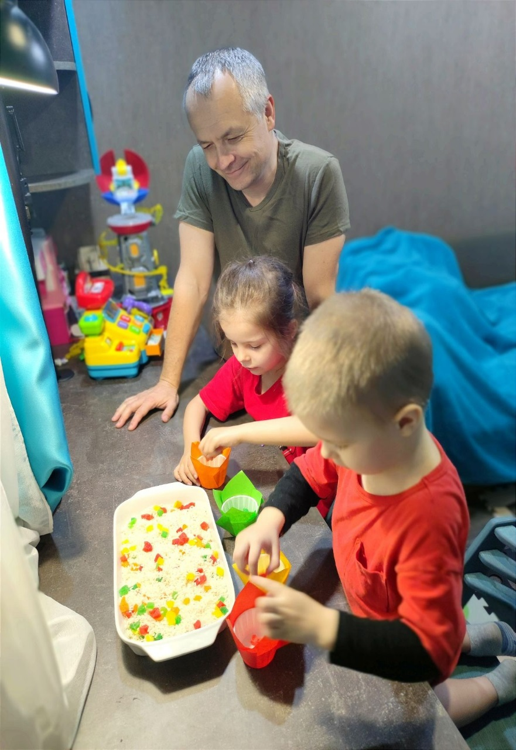
Совместная игровая деятельность родителей и детей

Slide 17
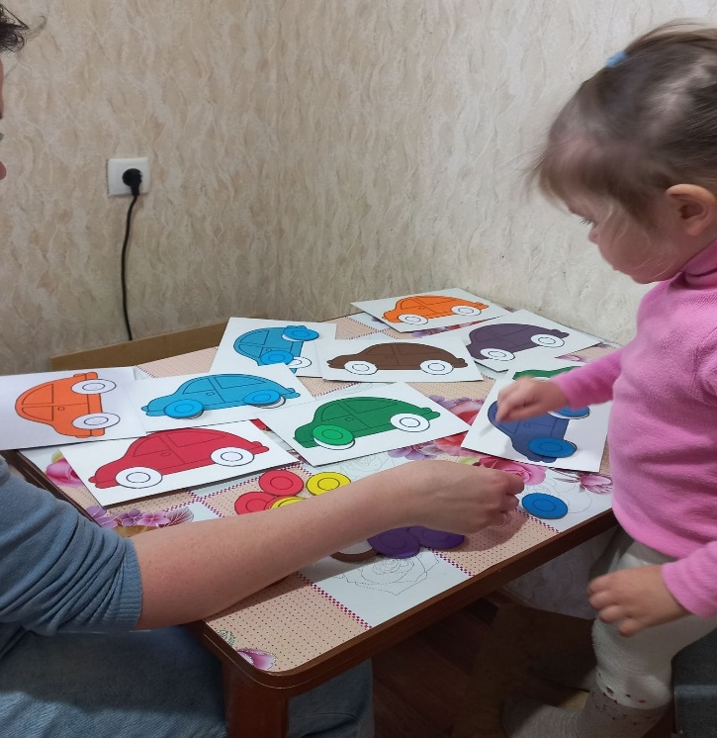
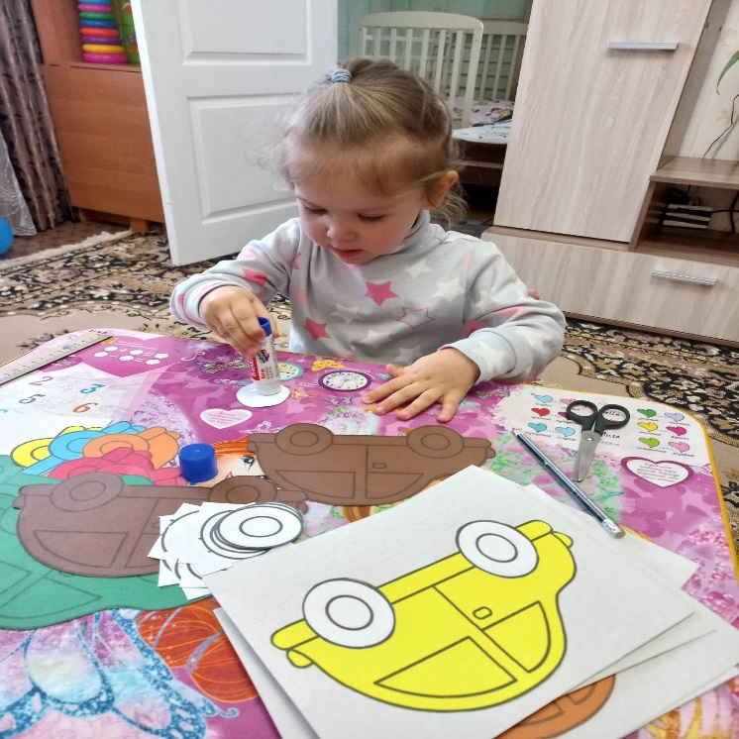


Slide 18
3 этап - заключительный этап:
Анализ результатов проекта:
В ходе проекта были созданы условия, обеспечивающие эффективное использование дидактических игр.
У детей вырос уровень знаний по сенсорному развитию.
Родители получили методические рекомендации по закреплению у детей навыков сенсорного воспитания, созданию условий проведения дидактических игр, консультации по изготовлению дидактических игр.

Slide 19
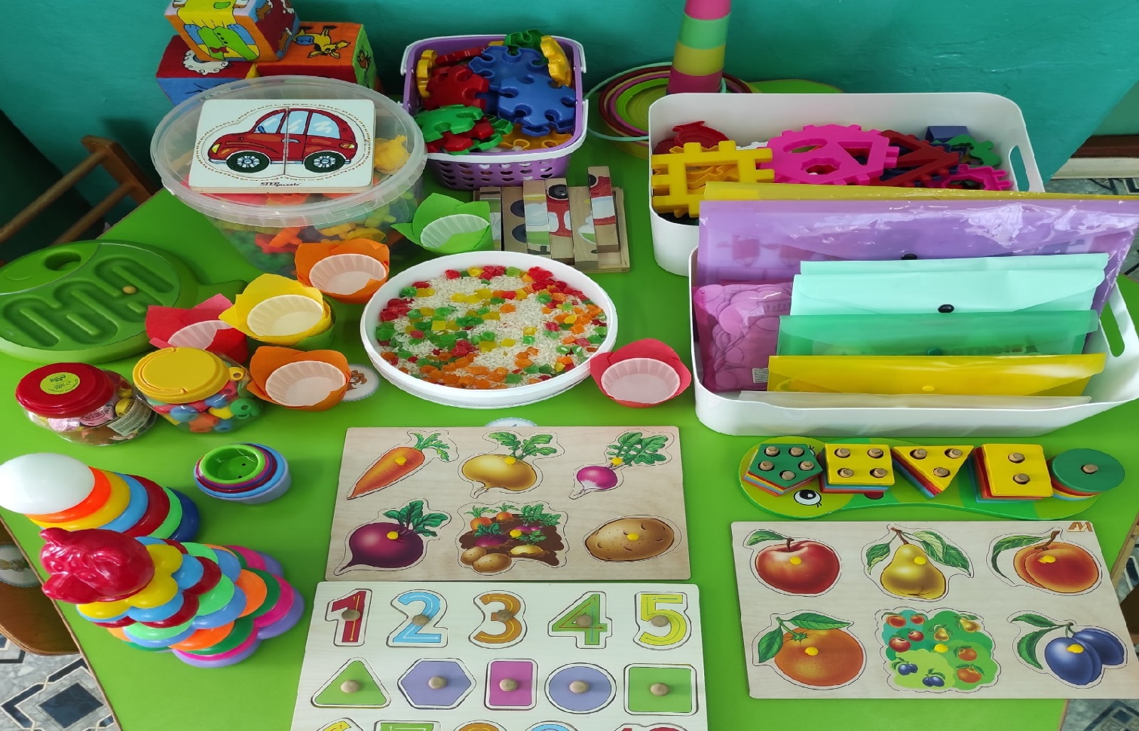

Slide 20
Заключение:
Для детей младшего возраста сенсорное развитие имеет большое значение, т. к. оно является фундаментом для развития мышления, способствует развитию речи, памяти и внимания. В процессе сенсорного развития детей происходит реализация следующих задач:
· постепенно формируются у детей представления о свойствах предметов: их форме, размере, цвете, положении в пространстве;
· развивается восприятие окружающего мира;
· дети обучаются способам исследования окружающего мира: наложению, прикладыванию, ощупыванию, группировке.
· развивается мелкая моторика рук.

Slide 21
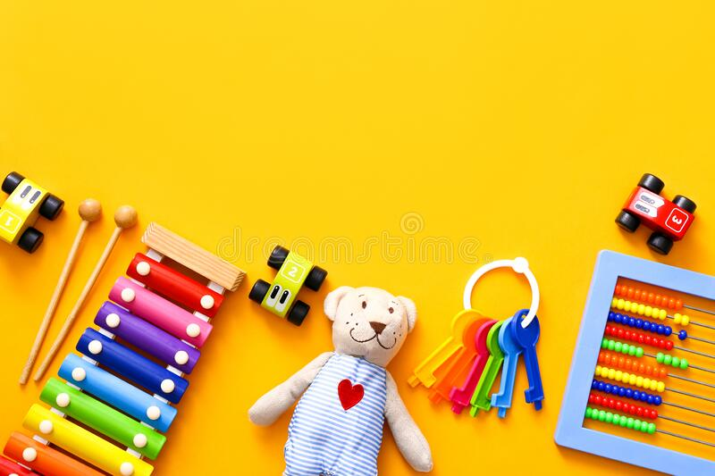
Спасибо за внимание!!!

